Slide 1
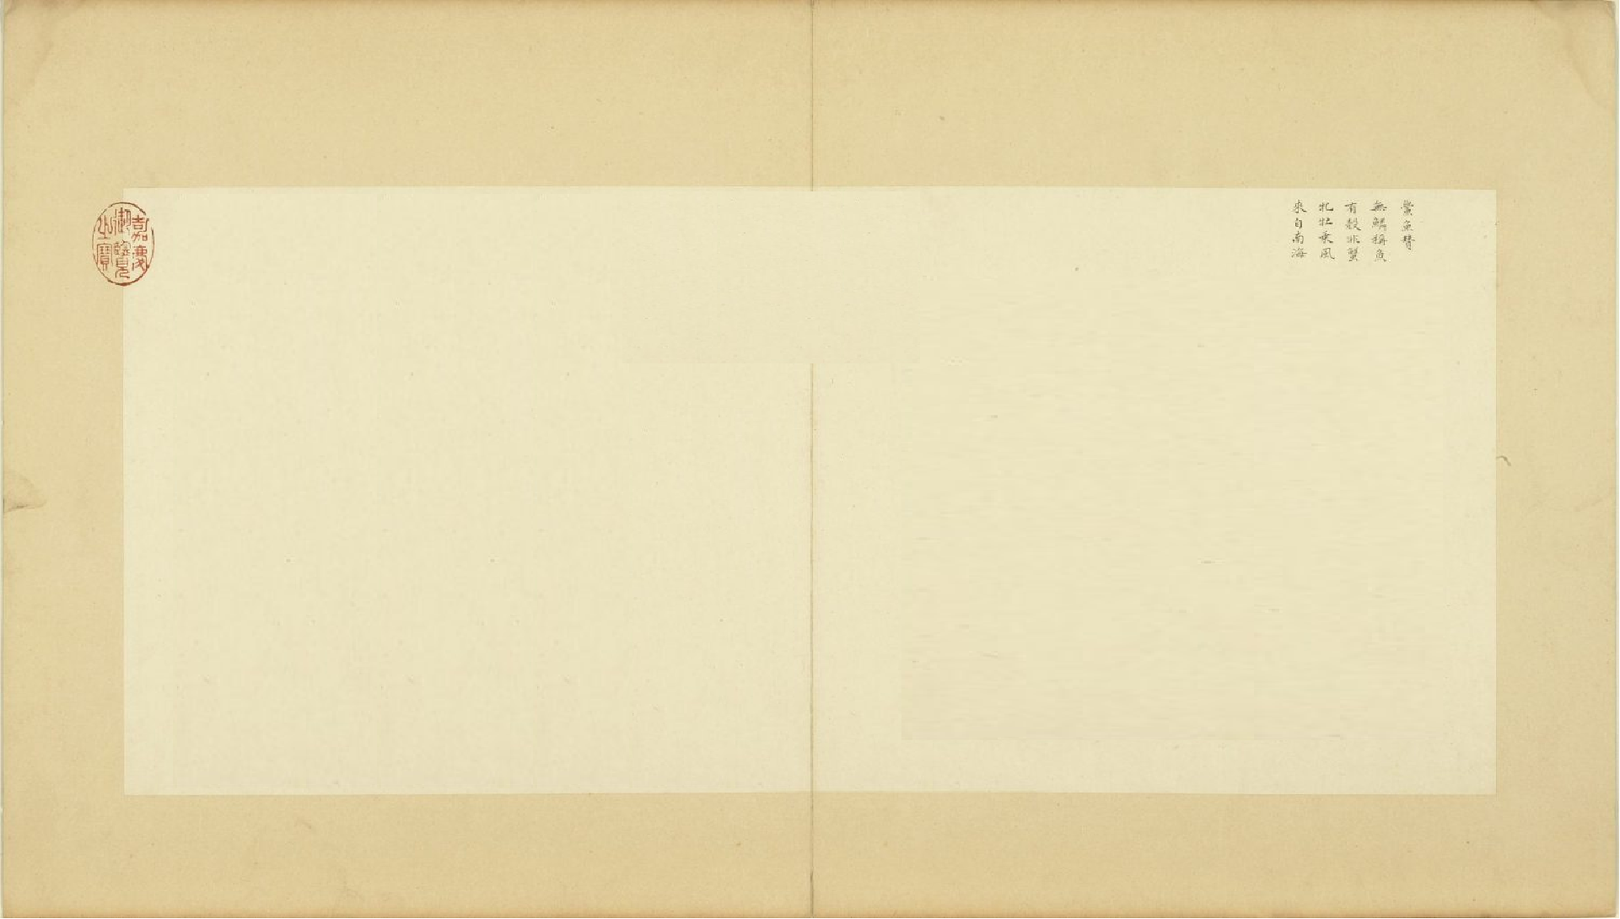
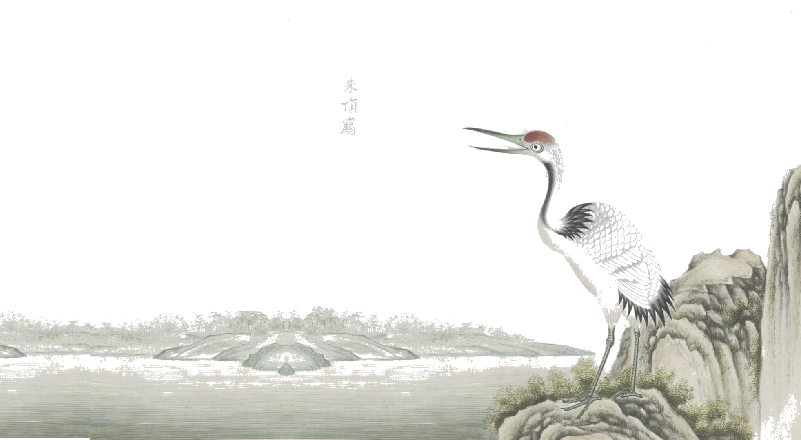
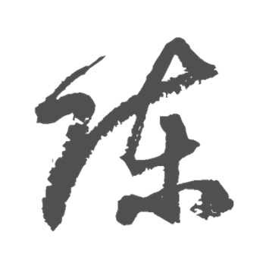
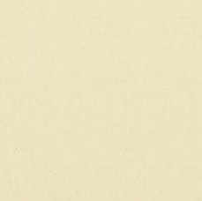
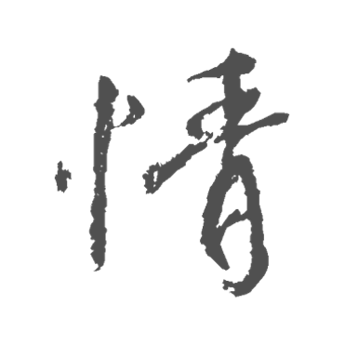
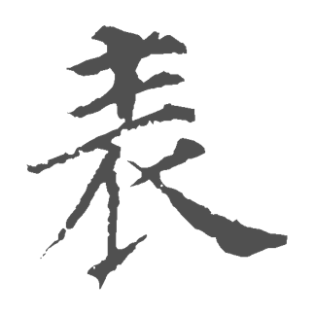
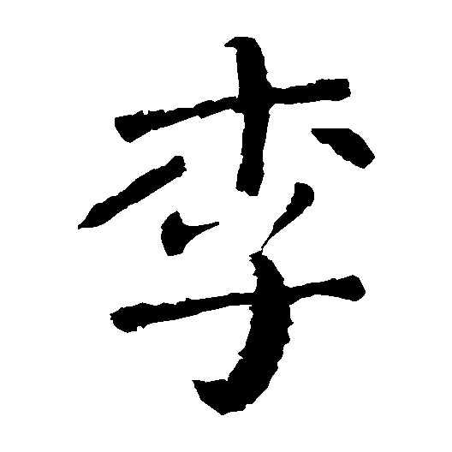
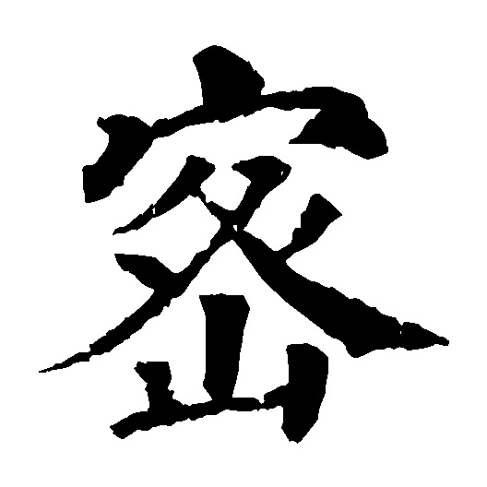
臣密言：臣以险衅，夙遭闵凶。生孩六月，慈父见背；行年四岁，舅夺母志。祖母刘愍臣孤弱，躬亲抚养。臣少多疾病，九岁不行，零丁孤苦，至于成立。既无伯叔，终鲜兄弟，门衰祚薄，晚有儿息。外无期功强近之亲，内无应门五尺之僮，茕茕孑立，形影相吊。而刘夙婴疾病，常在床蓐，臣侍汤药，未曾废离。

Slide 2

陈述、禀报
隐情、苦衷
禀告自己苦衷的奏章
文体，古代奏章的一种， 古代臣属给帝王所上的陈述某种意见或事情的文书。

Slide 3
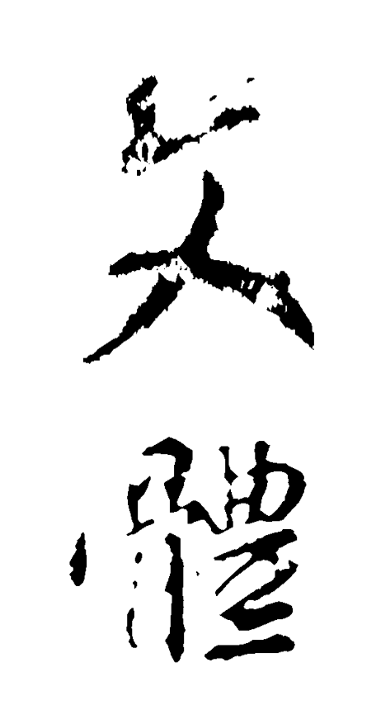
我国古代臣子写给君王的呈文有各种不同的名称，战国时期称“书”，秦初称“奏”，到了汉代，则分为：章,奏，表，议四类。
“章”是用来谢恩的；
“奏”是用来弹劾，即揭发别人的；
“表”是用来陈述衷情的；
“议”是用来提出不同意见的。

Slide 4
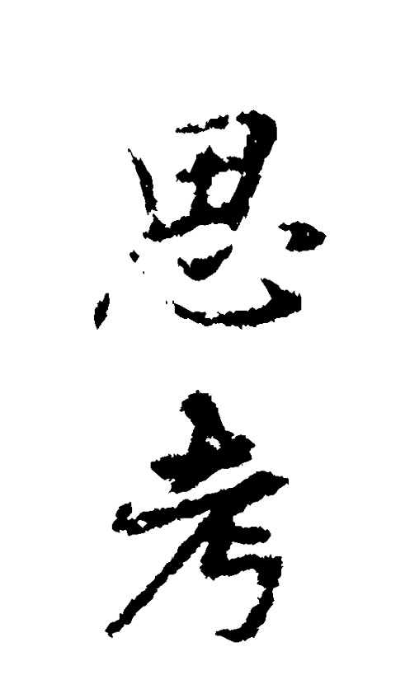
（1）谁要“陈情”？
（2）向谁“陈情”？
（3）“陈”什么情？
（4）如何“陈情”？

Slide 5
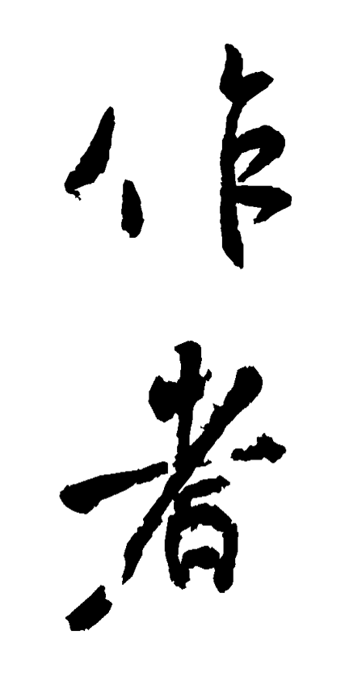
1 、谁要陈情
李密（224—287），一名虔，字令伯，武阳（今四川省彭山县东）人。父早亡，母改嫁，由祖母刘氏亲自抚养。为人正直，颇有才干。曾仕蜀汉为郎，蜀亡以后，晋武帝司马炎为了巩固新政权，笼络蜀汉旧臣人心，征召李密为太子洗马。他上表陈情，以祖母年老无人供养，辞不从命。祖母死后，出任太子洗马，官至汉中太守。后被谗免官，死于家中。
著有《述理论》十篇，不传。《华阳国志》、《晋书》均有李密传。

Slide 6
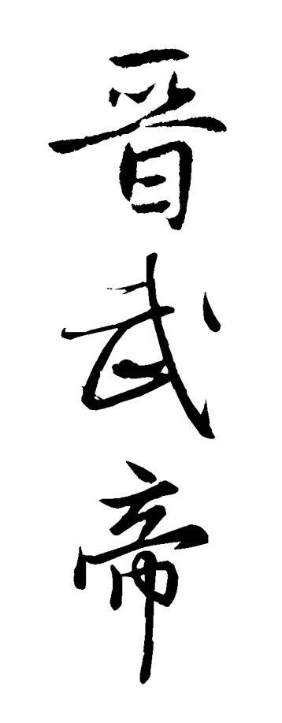
2 、向谁陈情
魏国后期，魏的实权落在司马氏手里，魏元帝曹奂咸熙二年（公元265），司马炎逼迫曹奂将帝位禅让给自己，代魏即帝位，改国号为晋，史称晋武帝。
他阴险狡诈、生性多疑、野蛮残暴。在此之前两年，蜀汉已经灭亡，东吴尚踞江左，晋武帝为了安抚蜀汉旧臣，同时也为使东吴士臣倾心相就，以减少灭吴的阻力，对蜀汉旧臣采取了怀柔政策，授予官职，以示恩宠。

Slide 7
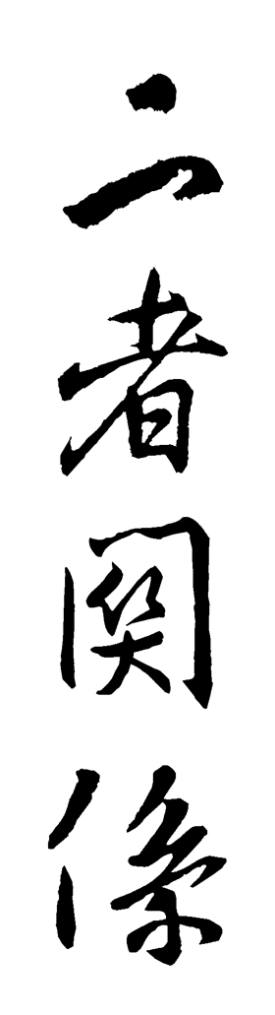
3 、陈什么情
李密
晋武帝
蜀汉旧臣
新晋皇帝
李密是亡国之臣，若不应诏，会被认为怀念蜀汉，对晋不满，招来杀身之祸；若应诏，又不明白晋武帝的真实意图，加之有96岁高龄的祖母卧病在床，无人照料，处于两难境地。于是李密写了此表，陈述这种实情。

Slide 8
（1）谁要“陈情”？
（2）向谁“陈情”？
（3）“陈”什么情？
（4）如何“陈情”？

Slide 9
梳 理 文 意

Slide 10
险衅xìn
夙sù遭闵mǐn凶
期jī功强qiǎng近
茕qióng茕孑jié立
猥wĕi 以微贱
不矜jīn名节
陨yǔn首 逋bū慢 病笃dǔ
床蓐rù 拔擢zhuó 优渥wò
气息奄yǎn奄 日薄 bó 西山
更 gēng 相为命 除臣洗xiǎn马
盘桓huán 祚zuò薄

Slide 11
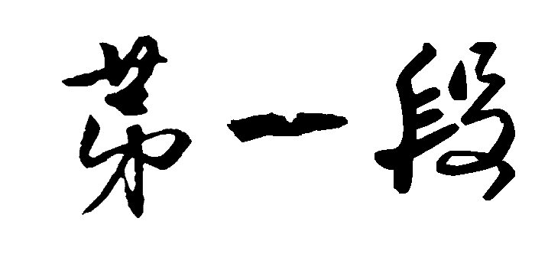

Slide 12
臣密言：臣以①险衅②，夙③遭闵凶④。生孩六月，慈父见背⑤；行年⑥四岁，舅夺⑦母志。
①以：因为。
②险衅：命运坎坷。险，坎坷。衅，祸患。
③夙：早时（如夙愿、夙兴夜寐），这里指幼年时。
④闵凶：忧伤不幸的事，形作名词。闵，通“悯”，忧愁、忧伤。凶，不幸。
⑤见背：“背见”的宾语前置。见，代词，我。见背，离开我，即长辈去世。（见笑、见谅、见教）
⑥行年：年岁，年龄。
⑦夺：强行改变。
臣李密上言：我因为命运不好，幼年时就遭到不幸。生下来只有六个月，父亲就去世了；年纪到四岁的时候，舅父强行改变了我的母亲守节的志向。

Slide 13
古人讳言“死”
“天子死曰崩,诸侯死曰薨,大夫死曰卒,士曰不禄，庶人曰死。”
—— 《礼记·曲礼》
帝王（亲王）：崩、千秋、山陵崩
诸侯：薨hōng
大夫：卒
士：不禄
庶人：死
称父母死：见背（父母或长辈去世）、孤露（幼年丧父或父母双亡）、弃养（谓父母死亡，子女不得奉养。）

Slide 14
祖母刘愍①臣孤弱，躬亲②抚养。臣少多疾病，九岁不行③，零丁④孤苦，至于成立⑤。
①愍：怜惜。
②躬亲：亲自。
③不行：不会走路。形
容柔弱。
④零丁：孤独的样子。
⑤成立：成人自立。
我的祖母刘氏，怜悯我从小丧父，便亲自对我加以抚养。臣小的时候经常生病，九岁时还不会行走。孤独无靠，一直到成人自立。

Slide 15
既无伯叔，终鲜①兄弟；门衰祚薄②，晚有儿息③。外无期功强近之亲④，内无应门⑤五尺之僮⑥。茕茕孑立，形影相吊⑦。
①鲜：少。这里是“没有”的意思。
②门衰祚薄：家门衰微，福分浅薄。祚，福分。
③儿息：子嗣。
④期功强近之亲：指近亲。期，指穿一年孝服的亲族。功，穿大功服（九个月）、小功服（五个月）的亲族。强近，勉强算是亲近的。
⑤应门：指守候和应接叩门。
⑥五尺之僮：指儿童、小孩子。
⑦吊：安慰。
既没有叔叔伯伯，又没什么兄弟，门庭衰微而福分浅薄，很晚才有儿子。在外面没有比较亲近的亲戚，在家里又没有照应门户的童仆。生活孤单没有依靠，每天只有自己的身体和影子相互安慰。

Slide 16
五服
①斩衰cuī
用极粗生麻布为丧服，不缝衣旁及下边，斩断处外露，以示不修边幅。这种丧服一穿就是三年，为五服中最重的一种，按礼制用于臣、子、妻为君、父、夫服丧时。
②齐zī衰cuī
用次等粗生麻布做成的丧服，缝衣旁及下边。这种丧服穿的时间长短不一，可以是三年，也可以是一年、五个月、三个月等。
③大功
用粗熟麻布做成的丧服。这种丧服要穿九个月。

Slide 17
④小功
用稍粗的熟麻布做成的丧服。这种丧服要穿五个月。
⑤缌sī麻
用较细的熟麻布做成的丧服。这种丧服只需穿三个月，是五服中最轻的一种。
以上五服须根据服孝人与死者的血缘关系及其他具体情况来定。
此外，还有“殇服”的规定。对尚未举行冠笄礼就死去的男女的服丧规定叫殇服。“殇”之丧轻于成人，一律从大功开始。
丧服制度反映了男尊女卑的观念，也反映了血统亲疏的等级。习惯上以五服之内为亲，五服之外为疏。

Slide 18
①婴：缠绕。被动句
②蓐：通“褥”，草席子。
③废：废止，停止。
而刘夙婴疾病 ①，常在床蓐（rù）② ，臣侍汤药，未曾废③离。
而祖母刘氏很早就疾病缠身，经常卧病在床，我侍奉饮食医药，从来没有停止（侍奉）离开过她。

Slide 19
臣密言：臣以险衅，夙遭闵凶。生孩六月，慈父见背；行年四岁，舅夺母志。祖母刘悯臣孤弱，躬亲抚养。臣少多疾病，九岁不行，零丁孤苦，至于成立。既无叔伯，终鲜兄弟，门衰祚薄，晚有儿息。外无期功强近之亲，内无应门五尺之僮，茕茕孑立，形影相吊。而刘夙婴疾病，常在床蓐，臣侍汤药，未曾废离。
1.本段哪一句话是作者陈述的中心?作者究竟有哪些“闵凶”?
夙遭闵凶。
“闵凶”之一：
“闵凶”之二：
“闵凶”之三：
“闵凶”之四：
父死母嫁
多病孤苦
内外无人
刘婴疾病

Slide 20



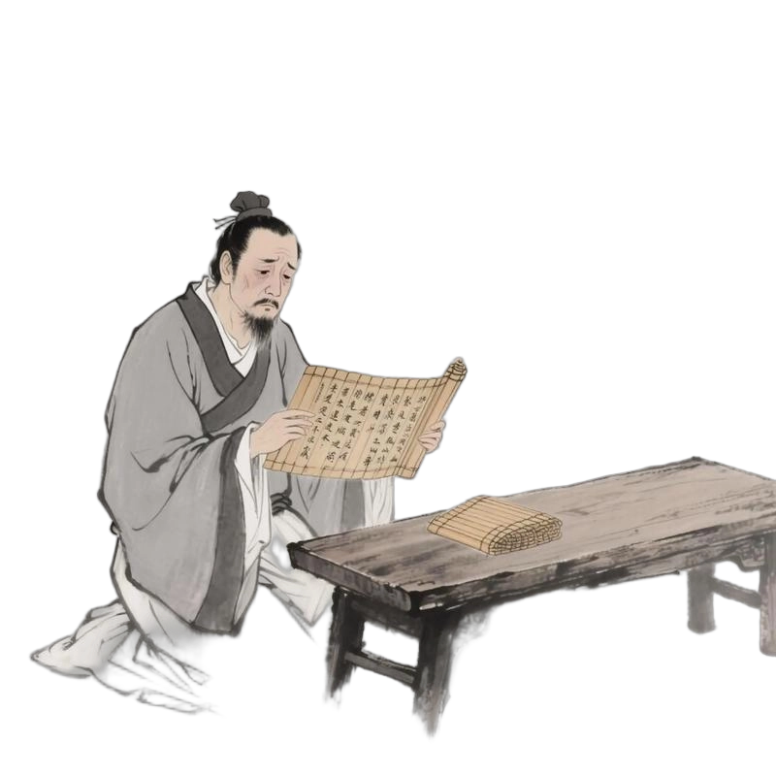
臣密言：臣以险衅，夙遭闵凶。生孩六月，慈父见背；行年四岁，舅夺母志。祖母刘悯臣孤弱，躬亲抚养。臣少多疾病，九岁不行，零丁孤苦，至于成立。既无叔伯，终鲜兄弟，门衰祚薄，晚有儿息。外无期功强近之亲，内无应门五尺之僮，茕茕孑立，形影相吊。而刘夙婴疾病，常在床蓐，臣侍汤药，未曾废离。
2.本段围绕“闵凶”从纵向、横向两个层次叙述 “孤危” 的身世，有何作用？
纵向
六月：慈父见背 四岁：舅夺母志
少时：多疾病 九岁：不行
横向
既无伯叔，终鲜兄弟；晚有儿息；
外无近亲；内无照应。刘夙婴疾病
不直陈“尽孝”之必须，只倾诉惨况，引起同情。“动之以情”

Slide 21
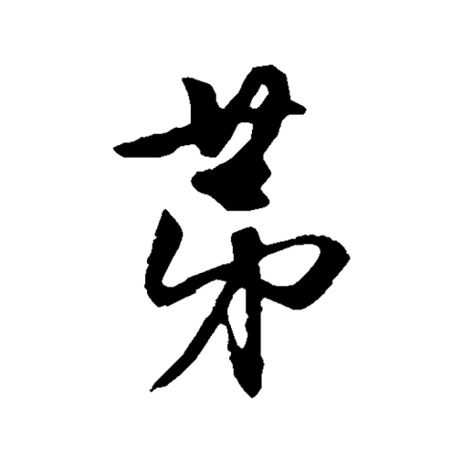
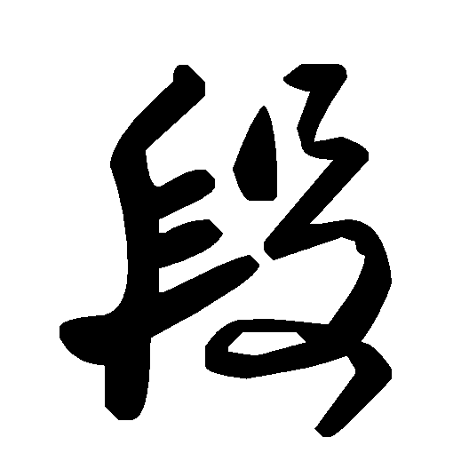


Slide 22
逮^{①}奉圣朝，沐浴^{②}清化。前太守臣逵察^{③}臣孝廉；后刺史臣荣举臣秀才。臣以供养无主^{④}，辞不赴命。诏书特下，拜臣郎中，寻^{⑤}蒙国恩，除^{⑥}臣洗马。猥以微贱^{⑦}，当^{⑧}侍东宫，非臣陨首所能上报。
①及、至 ②蒙受恩泽
③考察后推举 ④主事的人
⑤不久 ⑥授予官职
⑦猥：谦辞，辱；微贱:形容词作名词，卑微低贱的身份
⑧任、承担
到了当今圣朝，（我）蒙受着清明教化的润泽。从前太守逵考察后推举我为孝廉，后来刺史荣又推荐我为秀才。我因为供奉祖母的事无人来做，（所以）辞谢而未接受任命。（陛下）又特地颁下诏书，任命我为郎中，不久又蒙受国家恩命，任命我为太子洗马。像我这样卑微低贱的人，担当侍奉太子的职务，（皇帝的恩遇）实在不是我用生命所能报答。

Slide 23
古代人才选拔制度
①察举制
一种由下而上推选人才为官的制度。汉代察举的具体科目主要有孝廉、贤良方正、贤良文学、茂才等。如“举孝廉不行”。
②征辟制
一种自上而下选拔官吏的制度，主要有皇帝征聘与公府、州、郡辟除两种方式。“征”，征召，是由皇帝直接下诏，指名直接聘请某人来做官，有时也叫“特诏”或“特征”。“辟”，则是公卿或州、郡官府，聘请某人来任僚属，也叫“辟召”或“辟除”。如“公车特征拜郎中”“连辟公府不就”。

Slide 24
③九品中正制
魏晋南北朝时，推选各州、郡有声望的人担任“中正官”，负责察访本地士人，按其才德、声望评定九个等级(上上、上中、上下、中上、中中、中下、下上、下中、下下)，然后根据士人的品级向吏部举荐。吏部依据中正的报告，按品级给士人授官。
④科举制
隋唐至明清历代封建王朝通过考试选拔官吏的一种制度。由于采用分科取士的办法，故有此名。到明朝，科举考试形成了完备的制度。科考分为四级：院试、乡试、会试、殿试。考试规定以“四书”“五经”文句命题，文章格式为八股文，考试必须以《四书章句集注》为依据。

Slide 25
明清科举简表
考试 | 别称 | 时间 | 级别 | 主考 | 发榜 | 及第者 | 第一名
生员
秀才
茂才
相公
三年之内两次
县
府
州
院试
章试
道试
省提督学政
案首
秋闱
秋试
解试
大比
桂榜
鹿鸣宴
乙榜
三年一次
八月
京城
各省
举人
解元
乡试
皇帝派遣考官
（翰林或部院官员）

Slide 26
考试 | 别称 | 时间 | 级别 | 主考 | 发榜 | 及第者 | 第一名
皇帝特派考官
乡试
次年三月
京城礼部
杏榜
会元
会试
春闱
礼闱
贡士
一甲三名 （进士及第）
二甲若干名 （进士出身）
三甲若干名 （同进士出身）
御试
廷试
廷对
会试
同年四月
皇宫殿廷
金榜
状元
（鼎元）
殿试
皇帝

Slide 27
官职变化
授官：任、授、除、拜、封（爵位）、赠（追封已故者）、
征、辟、荐、举、起、拔、点（布衣任官）。
升官：擢、升、拔擢、进（追加较高职务）、
起复（恢复原职）、迁。
贬官：罢、免、解、黜、夺 （解除职务）、贬、谪、革、
褫chǐ（撤职查办）、开缺（奉命或自请解职）、
致仕（带职退休）、左迁。
官职调动：移、调、徒、量移、补（候补上任）、
出（出京受任）、陟zhì（升迁）
兼职：领（兼低职）、摄（兼高职）、权（临时代职）、
行（代行某职而尚无此官衔）、假、护
年老辞官：解绶、致仕、归故里、乞骸骨

Slide 28
臣具以表闻^{⑨}，辞不就职。诏书切峻^{⑩}，责臣逋慢^{⑪}；郡县逼迫，催臣上道；州司临门，急于星火^{⑫}。臣欲奉诏奔驰，则刘病日笃^{⑬；}欲苟顺私情，则告诉不许^{⑭}。臣之进退，实为狼狈。
⑨详尽；闻:动词使动，使上闻
⑩急切严厉
⑪有意回避，怠慢上命
⑫比 状语后置句
⑬病重
日:名词作状语，一天比一天
⑭申诉；不被允许 被动句
我（将自己的苦衷）上表一一呈报，推辞不去就职。（不料）诏书急切严厉，责备我有意回避，怠慢上命。郡县长官逼迫，催促我上路；州官登门催促，比流星坠落还要急。我想接受诏命赶路就职，但刘氏的病却一天比一天重；想姑且迁就自己的私情，但申诉不被允许。我的处境是进退两难，十分狼狈。

Slide 29
逮奉圣朝，沐浴清化。前太守臣逵察臣孝廉，后刺史臣荣举臣秀才。臣以供养无主，辞不赴命。诏书特下，拜臣郎中，寻蒙国恩，除臣洗马。猥以微贱，当侍东宫，非臣陨首所能上报。臣具以表闻，辞不就职。诏书切峻，责臣逋慢。郡县逼迫，催臣上道；州司临门，急于星火。臣欲奉诏奔驰，则刘病日笃；欲苟顺私情，则告诉不许：臣之进退，实为狼狈。
作者重点表现的是什么？为什么这样安排？
前太守，后刺史。诏书特下，寻蒙国恩，
征召之切
病之日笃
孝廉，秀才，郎中，洗马。
诏书切峻，郡县逼迫，州司临门，
摆两难，表感激之情，再博同情

Slide 30
晋武帝为什么要这样重用李密呢?
第一，当时东吴尚据江左，为了减少灭吴的阻力，收笼东吴民心，晋武帝对亡国之臣实行怀柔政策，以显示其宽厚之胸怀。而李密是个有一定影响的政治人物。他曾在蜀汉担任过尚书郎的官职，并且多次出使东吴，能言善辩，受到孙权的赏识。征召李密出仕，既可笼络、安抚蜀汉旧臣，又可吸引东吴官员归心于晋，减少以后政吴的阻力。
第二，李密当时以孝闻名于世，据《晋书》本传记载，李密奉事祖母刘氏“以孝谨闻，刘氏有疾，则涕泣侧息，未尝解衣，饮膳汤药，必先尝后进。”晋武帝承继汉代以来以孝治天下的策略，实行孝道，以显示自己清正廉明，同时也用孝来维持君臣关系，维持社会的安定秩序。正因为如此，李密屡被征召。李密则向晋武帝上此表“辞不就职”。
第三，李密是个学识渊博的学者。他少时曾拜当时的名儒谯周为师博览五经，在儒林中有一定的影响。

Slide 31


Slide 32
伏惟^{①}圣朝以孝治天下，凡在故老，犹蒙矜^{②}育，况臣孤苦，特为尤甚。且臣少仕伪朝^{③}，历职^{④}郎署，本图宦达，不矜^{⑤}名节。今臣亡国贱俘^{⑥}，至微至陋，过蒙拔擢，宠命优渥^{⑦}，岂敢盘桓，有所希冀。
①俯伏思量，古时下级对上级表示恭敬的用语，奏疏和书信里常用
②怜惜
③且臣少仕（于）伪朝 省略句
④职：名词作动词，任职
⑤看重、推崇
⑥今臣（是）亡国贱俘：判断句
⑦优厚
我俯伏思量晋朝用孝道来治理天下的，凡是元老旧臣，还受到怜悯养育，何况我的孤苦，（情况）更为严重呢。况且我年轻的时候曾在蜀汉做官，历任郎官职务，本来就希望官位显达，并不顾惜名名誉节操。现在我是一个卑贱的亡国俘虏，极为卑微鄙陋，过分地受到提拔，恩宠优厚，怎敢犹豫不决，而有非分的愿望呢？

Slide 33
①迫近
②垂危；指不长
③没有用来……的办法，固定句式
④自己的私情
⑤废止奉养祖母而远离
远：形容词作动词，远离。“是以”为宾语前置
但以刘日薄^{①}西山，气息奄奄，人命危浅^{②}，朝不虑夕。臣无祖母，无以^{③}至今日，祖母无臣，无以终余年。祖孙二人，更相为命，是以区区^{④}不能废远^{⑤}。
只是因为祖母刘氏（已如）迫近西山的落日，气息微弱，生命垂危，早上不能想到晚上怎样。臣（如果）没有祖母，就没有办法（长大）到今天的样子；祖母（如果）没有我的照料，也无法度过她的余生。我们祖孙二人，相依为命,因此我的内心不愿废止奉养祖母而远离她。

Slide 34
（找依据)：抓住晋“以孝治天下”的大理，解释自己应得到同情。 （朝廷）
伏惟圣朝以孝治天下，凡在故老，犹蒙矜育，况臣孤苦，特为尤甚。
且臣少仕伪朝，历职郎署，本图宦达，不矜名节。今臣亡国贱俘，至微至陋，过蒙拔擢，宠命优渥，岂敢盘桓，有所希冀。
但以刘日薄西山，气息奄奄，人命危浅，朝不虑夕。臣无祖母，无以至今日；祖母无臣，无以终余年。母、孙二人，更相为命，是以区区不能废远
(释误会）：自陈宦历，称颂君恩，表明辞职与“名节”无关，以求皇帝谅解。（个人）
(述苦衷)：陈述刘之现状，是“不能废远”的唯一原因。（祖母）
是以区区不能废远

Slide 35


Slide 36
臣密今年四十有^{①}四，祖母刘今年九十有六，是^{②}臣尽节于陛下之日长^{③}，报养刘之日短也。乌鸟私情，愿乞终养。臣之辛苦^{④} ，非独蜀之人士及二州牧伯所见明知，皇天后土实所共鉴。
①有，通“又”
②这样
③状语后置句
④辛酸悲苦
臣李密现在的年龄四十四岁了，祖母现在的年龄九十六岁了，这样（看来）臣在陛下面前尽忠尽节的日子还长，而报答刘氏的日子很短了。我怀着乌鸦反哺的私情，希望求得奉养祖母到最后。我的辛酸苦楚，并不仅仅被蜀地的百姓及益州、梁州的长官明明白白知道，连天地神明实在也都看得清清楚楚。

Slide 37
①怜恤
②形容词作名词，诚意、衷情
③任从，这里指应许、成全
④希望
⑤动词使动，使……终了
⑥指报恩
⑦名词作状语，像犬马一样
⑧上表奏报
愿陛下矜愍^{①}愚诚^{②}，听^{③}臣微志。庶^{④}刘侥幸，保卒^{⑤}余年。臣生当陨首，死当结草^{⑥}。臣不胜犬马^{⑦}怖惧之情，谨拜表^{⑧}以闻。
希望陛下能怜悯我愚昧诚心，允许臣（实现）卑微的心愿，希望祖母刘氏能够幸运地（蒙您恩典），（得以）终其余年。我活着应当献身，死了也要结草衔环来报答陛下的恩情。臣怀着犬马（对主人一样）不胜恐惧的心情，恭谨地呈上此表来使陛下知道这件事。

Slide 38
臣密今年四十有四，祖母刘今年九十有六，是臣尽节于陛下之日长，报养刘之日短也。乌鸟私情，愿乞终养。臣之辛苦，非独蜀之人士及二州牧伯所见明知，皇天后土，实所共鉴。愿陛下矜悯愚诚，听臣微志，庶刘侥幸，保卒余年。臣生当陨首，死当结草。臣不胜犬马怖惧之情，谨拜表以闻。
臣密今年四十有四，祖母刘今年九十有六，是臣尽节于陛下之日长，报养刘之日短也。
事之实
言之切
愿乞、愿、矜愍愚诚、听臣微志。
生当陨首，死当结草，不胜犬马怖惧。
心之诚
给方案：先尽孝，后尽忠

Slide 39
武帝览之，曰：“密不空有名也！”嘉其诚款（忠诚、真诚），赐奴婢二人。下郡县供其祖母奉膳。
（《华阳国志.后贤传》）

Slide 40
你如何看待李密的“孝”？
李密反复强调“孝”，绝不仅仅是为其不奉诏仕晋而故意找借口，他是真心因终养祖母才难以应诏的。李密比较真实地写出了自己的境遇和终养祖母的愿望。这种在长期艰难生活中培养和发展起来的骨肉之情，是可贵的。
另一方面，李密对蜀汉念念于怀，他曾说刘禅“可次齐桓”，更何况司马氏统治集团内部钩心斗角，矛盾错综复杂，李密作为亡国遗臣，对卷入当时的政治旋涡不免有所顾虑、警戒，供奉祖母虽是实况，却也是推托借口。但妙在他能不露痕迹，利用晋武帝“以孝治天下”的旗号，恳诉自己必须尽孝祖母不能应诏之情。

Slide 41
如何陈情？
先陈孝情
博得同情
动之以情
复陈苦情
真情打动
晓之以理
再释疑虑
消除隔阂
后陈忠情
折中示好
示之以忠

Slide 42
李密的说理艺术。
以凄恻之情动君主之心。《陈情表》中将祖孙相依为命的感情写得凄楚哀婉，恻然动人。开头陈述自己的不幸家世，以苦情动人。
以委婉之理封君主之口。晋武帝以孝治天下，李密以“孝”为突破口，使自己的行为符合晋武帝的统治理念。李密用“特为尤甚”表示自己的境遇非同一般，更应得到君主的怜悯。在歌颂圣朝后，以“是臣尽节于陛下之日长，报养刘之日短也”表明忠心，言辞委婉，理由充分。
以谦卑之态释君主之疑。李密是蜀汉旧臣，故贬低自己的名节，说在蜀为官“本图宦达”，并且当自己一再被拔擢为东宫洗马时用“非臣陨首所能上报”描述自己感激的心境，说当自己接到诏书时，竟欲“奉诏奔驰”。如此则摆正了自己亡国贱俘的位置，做出诚惶诚恐的姿态，这种谦卑的态度自然容易取得君主的同情和谅解。
以诚款之词消君主之念。李密进行了忠诚表白，“生当陨首，死当结草”为笼络天下士人，晋武帝不仅一时打消了征召之念，而且做出了对李密的孝心予以嘉奖的决断。

Slide 43
读《出师表》不堕泪者，其人必不忠；读《陈情表》不堕泪者，其人必不孝；读《祭十二郎文》不堕泪者，其人必不友。
——南宋.赵与时《宾退录》
当代网友评论：上学时看《陈情表》：《感天动地祖孙情》；工作后看《陈情表》：《职场婉拒老板话术大全》
被孝情感动之余，还应听到李密在“委婉言辞”中多处言不由衷，口是心非的真实声音，洞悉至情至性之外的“别有用心”。
Notes:
《祭十二郎文》，唐代韩愈作品，十二郎是指韩愈的侄子韩老成，十二郎与韩愈两人自幼相守，由长嫂郑氏抚养成人，共历患难，因此感情特别深厚。但是长大之后，韩愈本人在外飘泊，与十二郎很少见面。韩老成的英年早逝让韩愈悲从中来，写下此文。

Slide 44
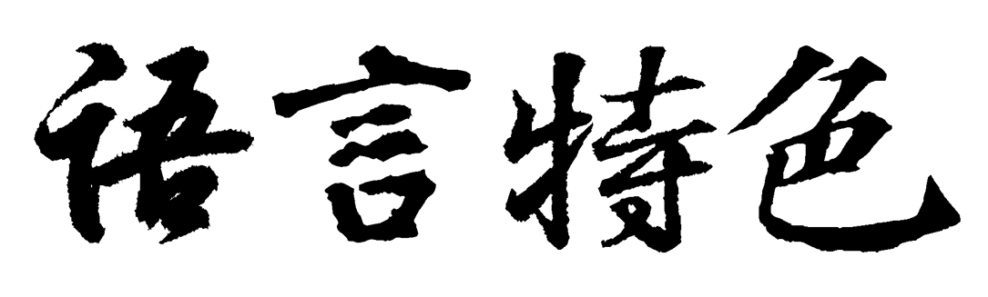

Slide 45
《古文观止》评论《陈情表》的语言：“至性之言，悲恻动人。”试分析其语言特色。
  1.骈散结合，言辞恳切：
  “生孩六月，慈父见背，行年四岁，舅夺母志。祖母刘闵臣孤弱，躬亲抚养。臣少多疾病，九岁不行，零丁孤苦，至于成立……”
  四字骈句，“四字密而不促”，整齐、紧凑而不紧迫的节奏，读来典雅有气势，强化了文章的表达效果。
  四字可以在骈散切换，让文章在整齐节奏中具备流转自如的美感。
  表达灵活，具有较强的概括性

Slide 46
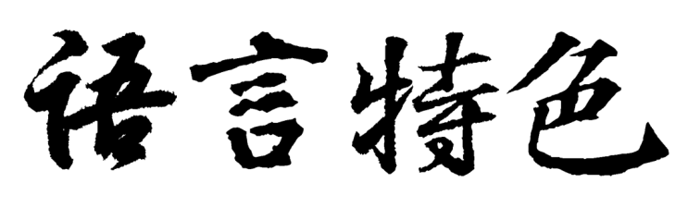
2.对仗工整，简洁凝练。
“外无期功强近之亲，内无应门五尺之僮，”
内外对举，都强调一个“无”字，把自己举目无亲，后代尚小，无人终养祖母的困苦境地形象生动表现出来了，让人觉得急切而无可置疑。
“前太守臣逵察臣孝廉；后刺史臣荣举臣秀才”
前后对举，恰当地表达了自己深受圣朝恩宠的感激。
“臣无祖母，无以至今日，祖母无臣，无以终余年。”
“臣”与“祖母”对举，突出一个“无”字，强调自己与祖母相依为命的现实。

Slide 47
3.比喻形象，恭敬得体，富有感染力
“刘日薄西山，气息奄奄，人命危浅，朝不虑夕。”
  以落日喻人命，贴切地刻画了祖母苍老多病的形象，融入浓烈的抒情色彩，能极大地引发读者的同情；“朝不虑夕”虽是夸张却给人无可置疑的真实；再加上四字骈句，有诗一般的韵律，如泣如诉，读之无不令人动容泣下。
  “乌鸟私情，愿乞终养。”
  以鸟喻人，回溯至动物的本性，鸟亦如此，人何以堪？其诚挚恳切之情溢于言表，岂能不打动人？
    臣不胜犬马怖惧之情，谨拜表以闻。
  似犬似马，忠恳之情，怖惧之态溢于言表。
    州司临门，急于星火。
  “急于星火”用比喻形容情势紧迫，形象生动。

